Slide 1
文娱队
班级：三（2）
姓名：郑妙涵

Slide 2
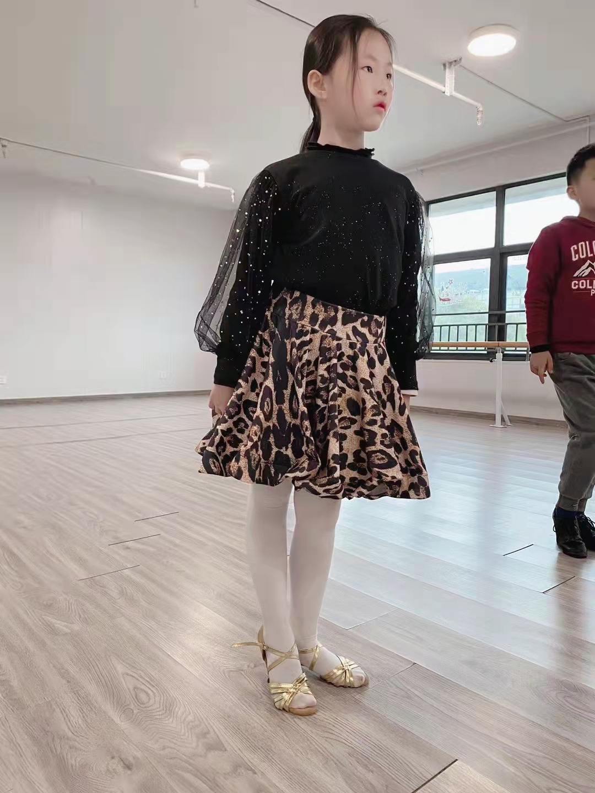
自我介绍
大家好，我叫郑妙涵，今年9岁了，我现在所在班级是三（2）班。
我的兴趣爱好是：跳舞、画画、唱歌、看书。
我很高兴来到文娱队，谢谢大家！

Slide 3
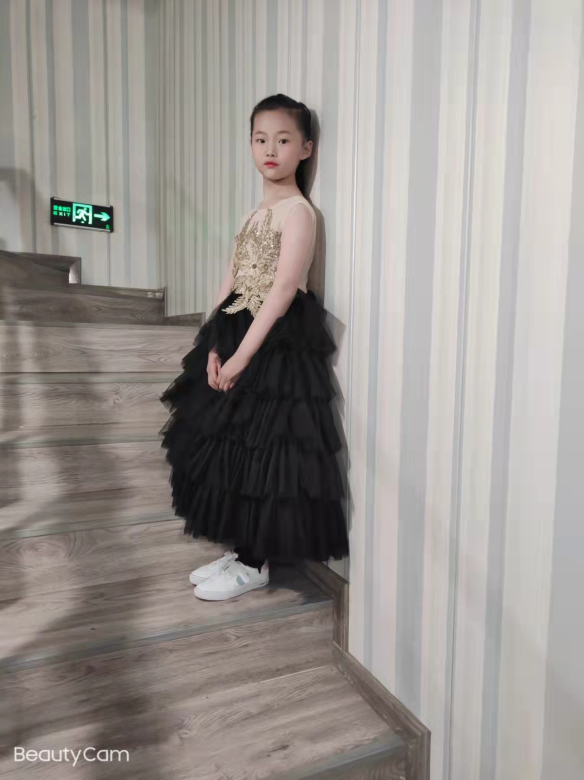
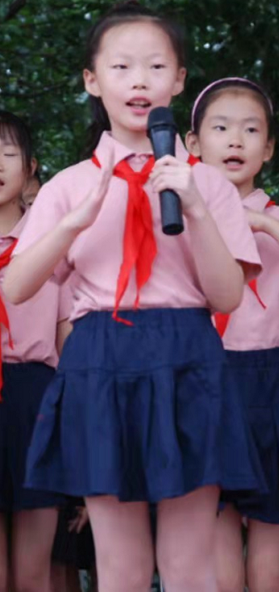
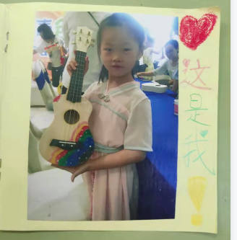
这就是我

Slide 4
我是因为什么来到文娱队
01
02
我今天就要参加文娱队了，我特别高兴！
为什么要参加文娱队呢？大家一定很疑惑，让我来告诉你们吧！
因为我问了高年级的姐姐，那个姐姐说文娱队是如果你有才艺都可以来参加，不管什么样子的才艺都可以，如果遇到节日的时候还可以去表演，因为我喜欢表演，我觉得很光荣。所以我选择了文娱队，有机会希望能和大家一起参加表演。
03
04

Slide 5
谢谢大家

